Slide 1
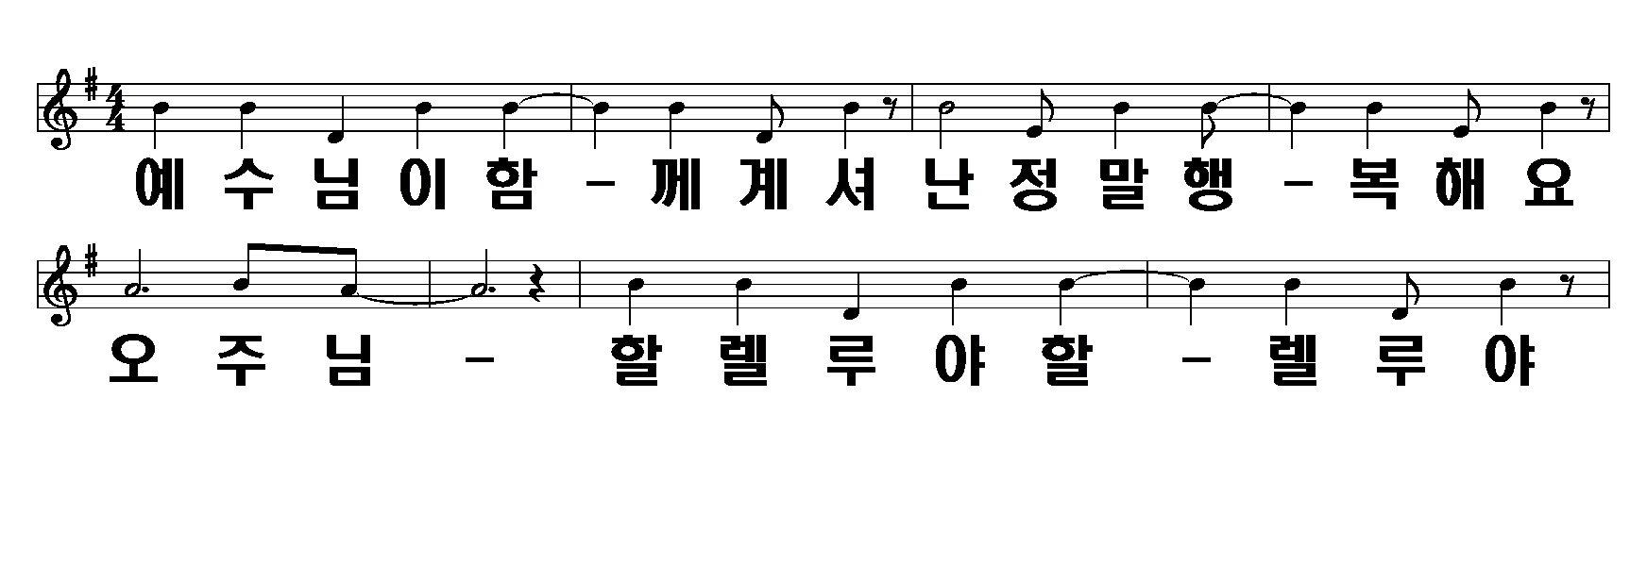
예수, 예수, 예수
1/4

Slide 2
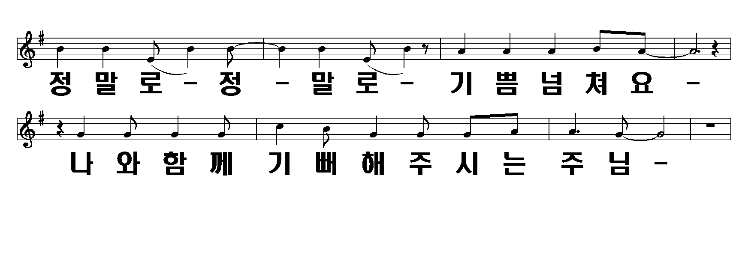
예수, 예수, 예수
2/4

Slide 3
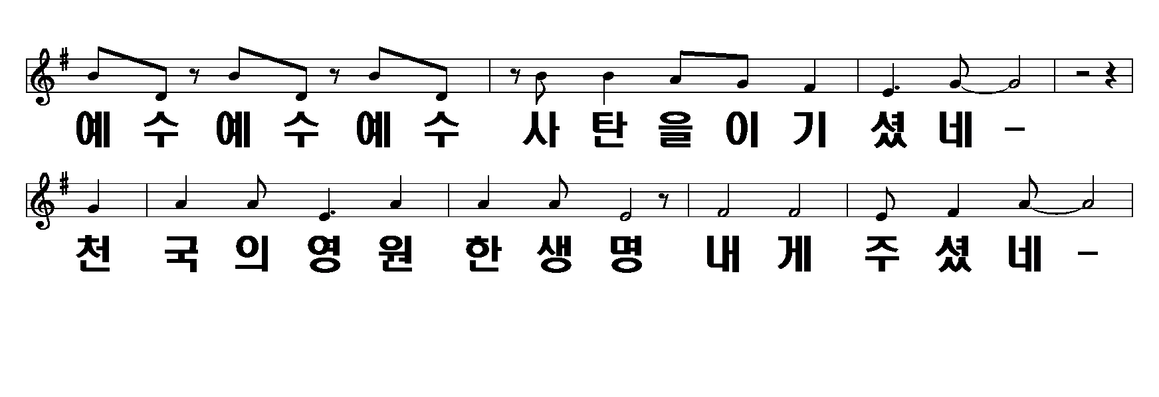
예수, 예수, 예수
3/4

Slide 4
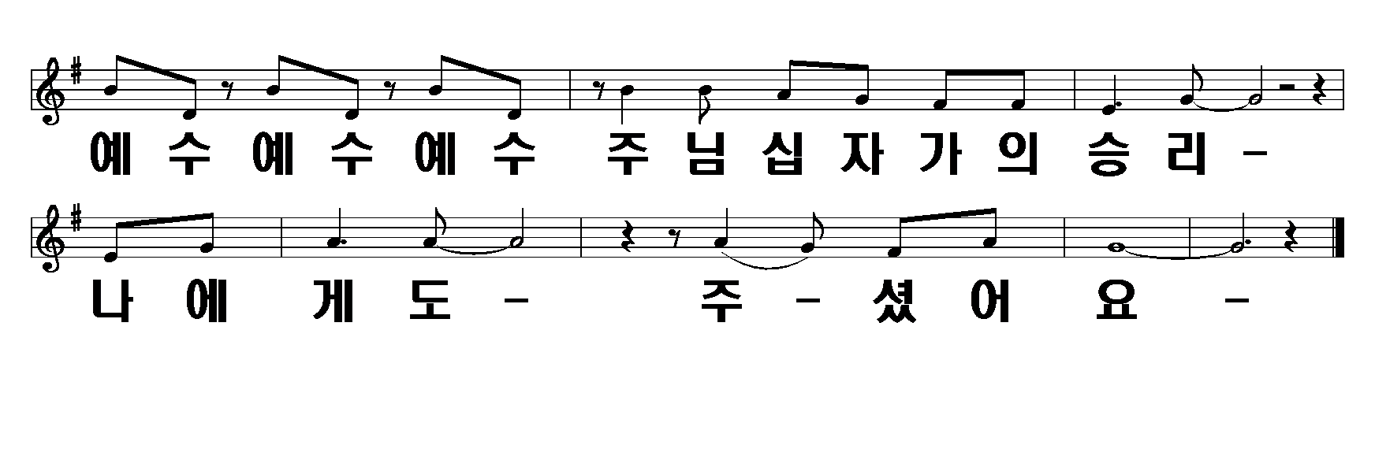
예수, 예수, 예수
4/4

